Slide 1

Chào mừng quý thầy cô
về dự giờ chuyên đề
Môn : Toán
Bài 3: Số chẵn, số lẻ (Tiết 1)
LỚP 4B
Giáo viên: Nguyễn Thị Hoa Hương
An Tiến, ngày 20 tháng 9 năm 2024

Slide 2





Slide 3


Tiếp sức
- Cách chơi: Có hai đội chơi, mỗi bạn trong đội sẽ lần lượt nối tiếp nhau gắn thẻ thông tin cho phù hợp. Khi gắn xong bạn đứng trước về vị trí cuối hàng thì bạn tiếp sau lên gắn thẻ, lần lượt như thế đến hết.
- Luật chơi: Bạn đứng trước gắn xong về vị trí thì bạn tiếp sau mới được lên gắn. Nếu bạn trước chưa về vị trí mà bạn sau đã lên thì phạm luật. Đội nào trả lời đúng và nhanh hơn sẽ giành chiến thắng.

Slide 4
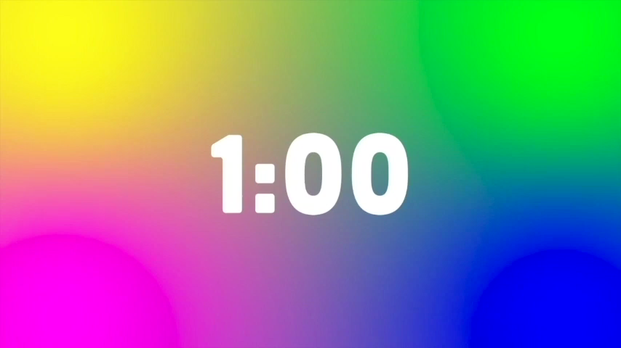
Tiếp sức

Slide 5



BÀI 3: SỐ CHẴN, SỐ LẺ (Tiết 1)

Slide 6

Hương Thảo – Zalo 0972.115.126
Notes:
Hương Thảo – Zalo 0972.115.126. Các nick khác đều là giả mạo, ăn cắp chất xám

Slide 7
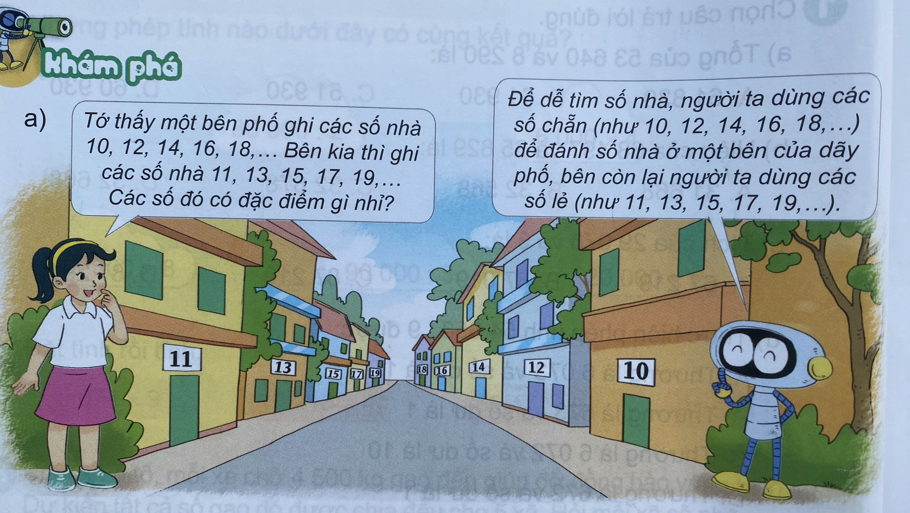
a)
Tớ thấy một bên phố ghi các số nhà 10, 12, 14, 16, 18,… Bên kia thì ghi các số nhà 11, 13, 15, 17, 19,…
Các số đó có đặc điểm gì nhỉ?
Để dễ tìm số nhà, người ta dùng các số chẵn (như 10, 12, 14, 16, 18,…) để đánh số nhà ở một bên của dãy phố, bên còn lại người ta dùng các số lẻ ( như 11, 13, 15, 17, 19,...)
Notes:
Chọn vào quả bí ngô để quay về slide chọn thử thách

Slide 8

Các số: 10, 12, 14, 16, 18, …
Các số chẵn
Các số: 11, 13, 15, 17, 19, …
Các số lẻ
Notes:
Chọn vào quả bí ngô để quay về slide chọn thử thách

Slide 9

b) Số chẵn, số lẻ
Số chia hết cho 2 là số chẵn.
Số không chia hết cho 2 là số lẻ.
Notes:
Hương Thảo – Zalo 0972.115.126. Các nick khác đều là giả mạo, ăn cắp chất xám

Slide 10

Có cách nào để dễ nhận biết số chẵn, số lẻ không nhỉ?
Nhận xét:
Các số có chữ số tận cùng 0, 2, 4, 6, 8 là các số chẵn.
Các số có chữ số tận cùng 1, 3, 5, 7, 9 là các số lẻ.

Slide 11
Số chia hết cho 2 là số chẵn.
Số không chia hết cho 2 là số lẻ.
Nhận xét:
Các số có chữ số tận cùng 0, 2, 4, 6, 8 là các số chẵn. Ví dụ: 40, 72, 214, 96, 2 318,…
Các số có chữ số tận cùng 1, 3, 5, 7, 9 là
các số lẻ. Ví dụ: 31, 73, 615, 107, 1 909,…

Slide 12
HOẠT ĐỘNG

Slide 13
Trong các số dưới đây, số nào là số chẵn, số nào là số lẻ?
1
12
315
108
71
194
656
649
72
113
107

Slide 14

RUNG CHUÔNG VÀNG
Cách chơi: Mỗi câu hỏi sẽ có 15 giây để suy nghĩ và chọn đáp án. Các bạn sẽ chọn nhanh đáp án của mình trên thẻ mã QR. Hết 15 giây các em sẽ đưa đáp án.
Kết thúc trò chơi bạn nào trả lời đúng nhiều câu hỏi hơn sẽ giành chiến thắng.

Slide 15
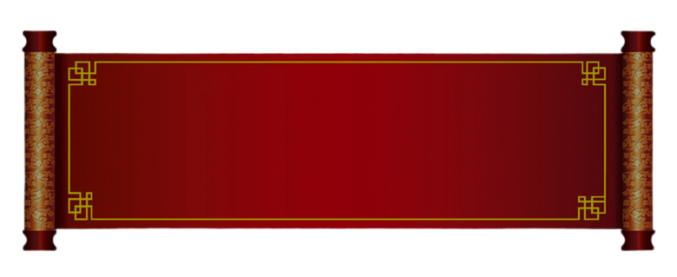
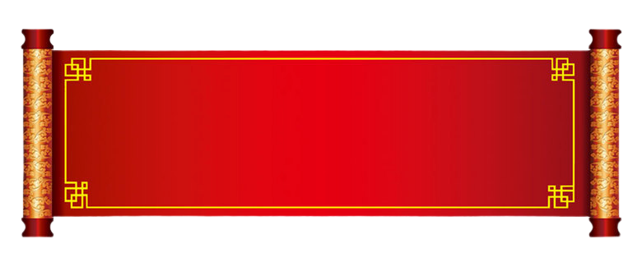





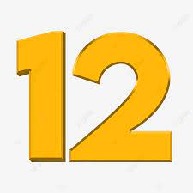
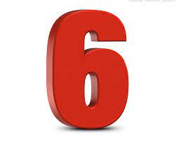

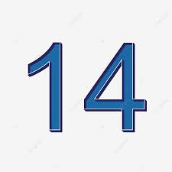




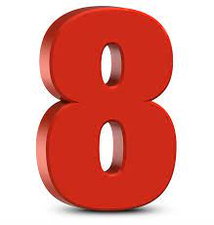

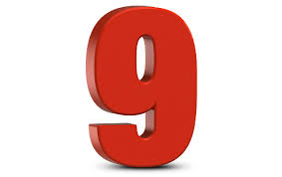



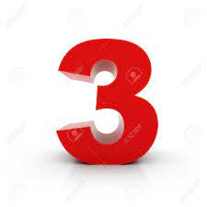




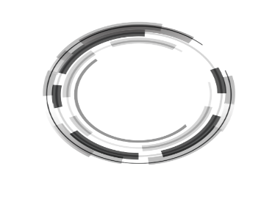



1
Trong các số 12, 315, 108, 71, 194, 656, 649, 72, 113, 107
số nào là số chẵn?
HG
12, 108, 194, 656, 72
12, 315, 108, 194, 72
12, 108, 194, 656, 113
315, 71, 649, 113, 107

Slide 16

2
Trong các số 12, 315, 108, 71, 194, 656, 649, 72, 113, 107
số nào là số lẻ?
HG
71, 107, 194, 656, 72
12, 315, 108, 194, 72
315, 71, 649, 113, 107
315, 108, 194, 656, 113

Slide 17
2
Nêu các số chẵn, số lẻ trên tia số dưới đây.
1 số chẵn
1 số lẻ
Notes:
Hương Thảo – Zalo 0972.115.126. Các nick khác đều là giả mạo, ăn cắp chất xám

Slide 18
3
Từ 10 đến 31 có bao nhiêu số chẵn, bao nhiêu số lẻ?
Các số từ 10 đến 31:
10, 11, 12, 13, 14, 15, 16, 17, 18, 19,
20, 21, 22, 23, 24, 25, 26, 27, 28, 29, 30, 31.
Vậy có 11 số chẵn và 11 số lẻ

Slide 19
3
Từ 10 đến 31 có bao nhiêu số chẵn, bao nhiêu số lẻ?
Các số từ 10 đến 31:
10, 11, 12, 13, 14, 15, 16, 17, 18, 19,
20, 21, 22, 23, 24, 25, 26, 27, 28, 29, 30, 31.

Slide 20
Xin chân thành cảm ơn

